Slide 4
Bài9.Oxygen

Slide 5
Bài9.Oxygen
I. Một số tính chất của oxygen

Slide 6
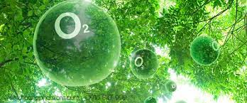
Khí oxygen tồn tại ở đâu?

Slide 8
Thường xuyên hít thở khí oxygen trong không khí, em có cảm nhận được màu, mùi, vị của oxygen không?
Không cảm nhận được màu, mùi, vị của khí oxygen

Slide 9
→ Khí oxygen ít tan trong nước

Slide 10
Vậy oxygen nặng hay nhẹ hơn không khí?
→ Khí oxygen ít tan trong nước
→Khí Oxygen nặng hơn không khí

Slide 11
Bài9.Oxygen
I. Một số tính chất của oxygen

- Oxygen là chất khí không màu, không mùi, không vị, nặng hơn không khí, tan ít trong nước (1 l nước ở 20⁰ C, 1 atm hòa tan được 31 ml khí oxygen).

Slide 12
Tại sao các đầm nuôi tôm thường lắp đặt hệ thống quạt nước?

Slide 14
Bài9.Oxygen
I. Một số tính chất của oxygen
II. Tầm quan trọng của oxygen

Slide 15
Con người có thể ngừng hoạt động hô hấp không? Vì sao?
Không. Vì cơ thể cần oxygen để duy trì mọi hoạt động của tế bào

Slide 17
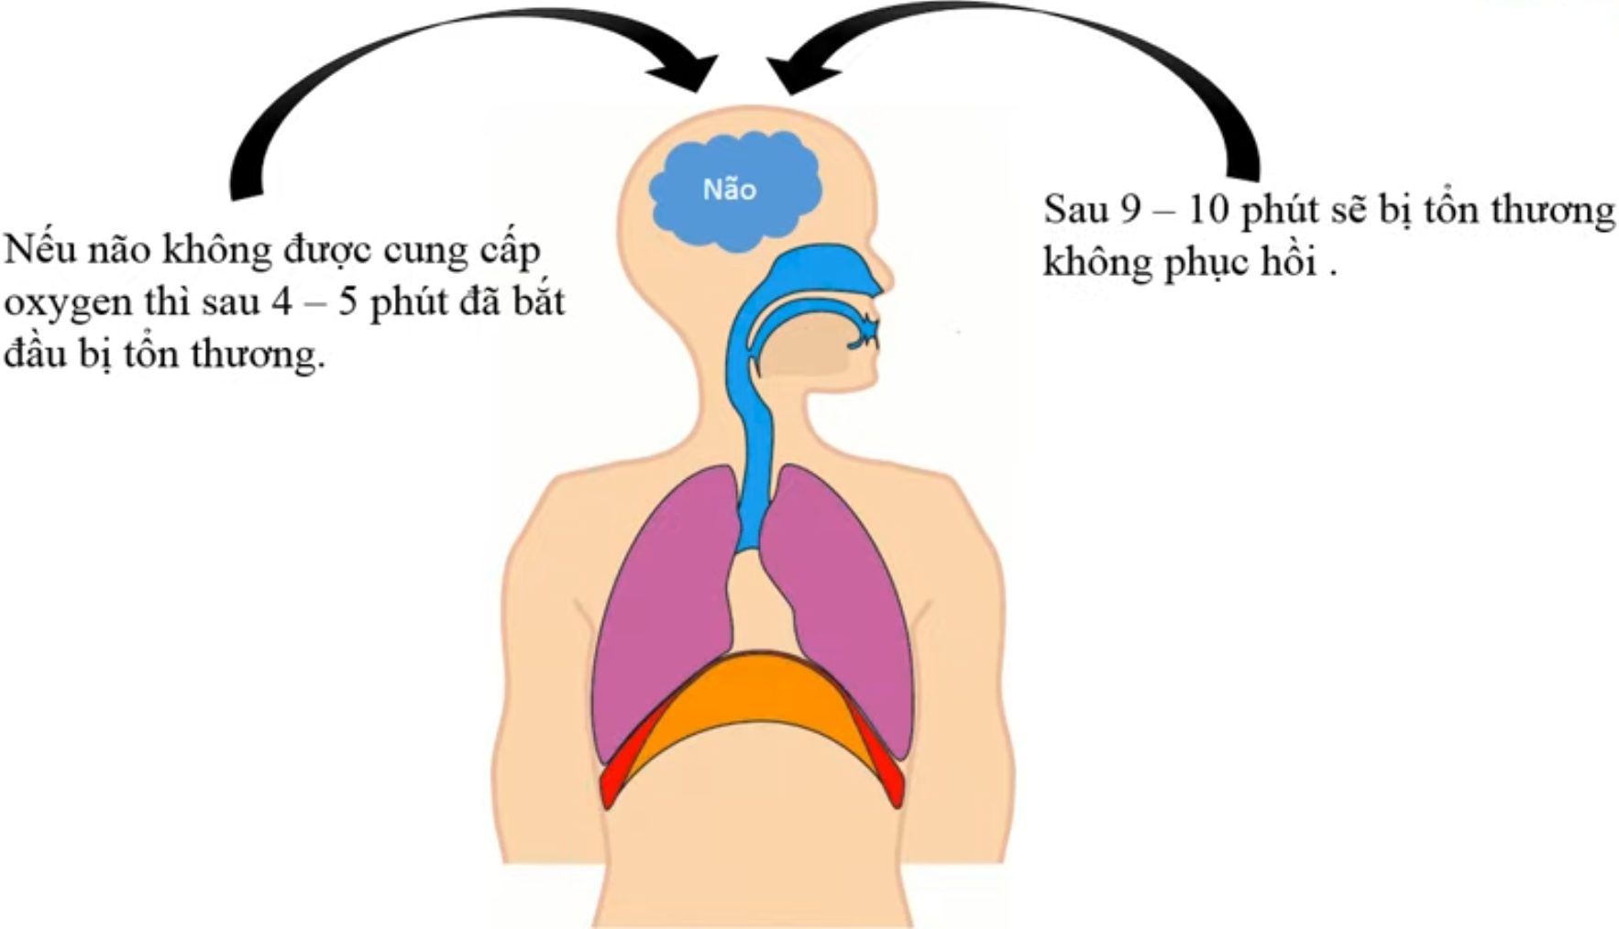

Slide 18
Em hãy tìm hiểu và cho biết những bệnh nhân nào phải sử dụng bình khí oxygen để thở?

Slide 19
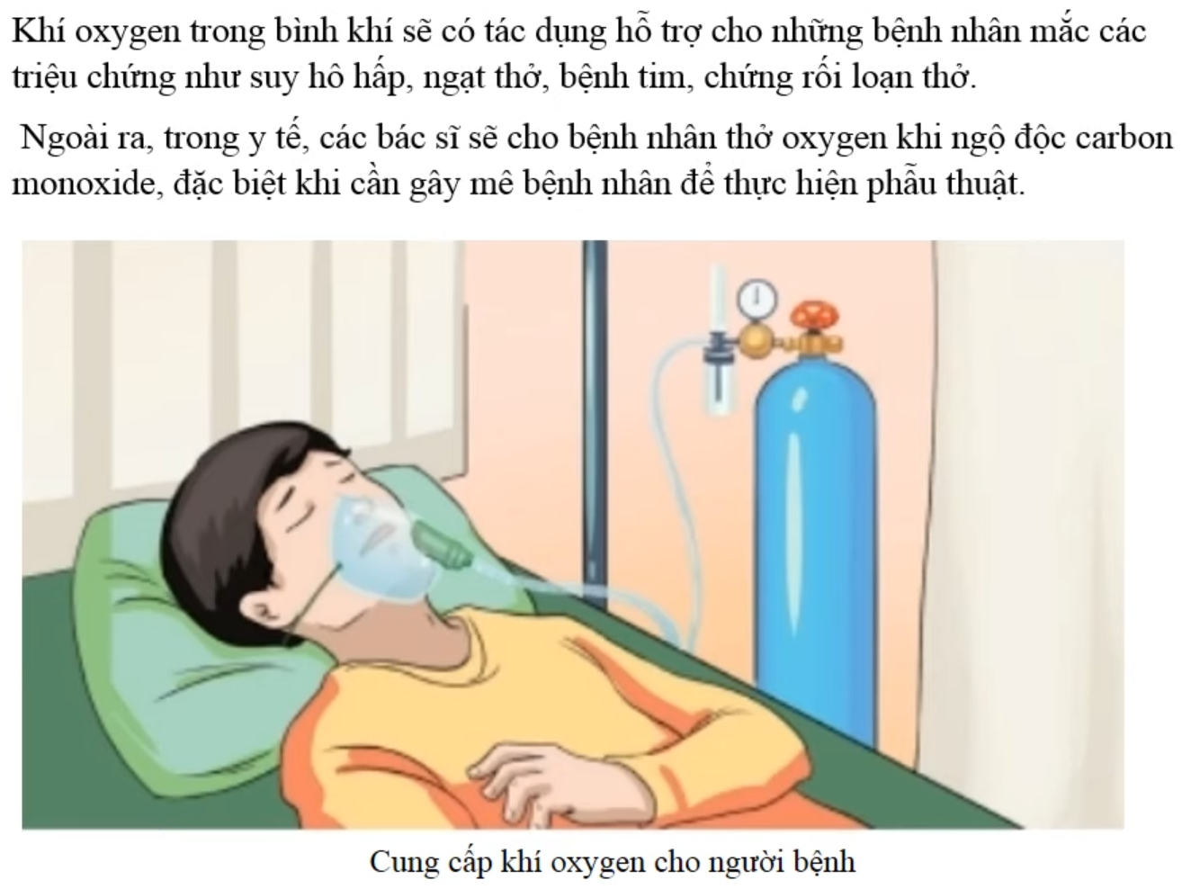

Slide 20
Bình khí nén là bình tích trữ không khí được nén ở một áp suất nhất định.
Tại sao thợ lặn cần sử dụng bình khí nén?

Slide 23
Gia đình em sử dụng loại nhiên liệu nào để đun nấu hằng ngày? Nhiên liệu đó có cần sử dụng khí oxygen để đốt cháy hay không?

Slide 26
Bài9.Oxygen
I. Một số tính chất của oxygen
II. Tầm quan trọng của oxygen

- Oxygen duy trì sự sống và sự cháy.

Slide 27
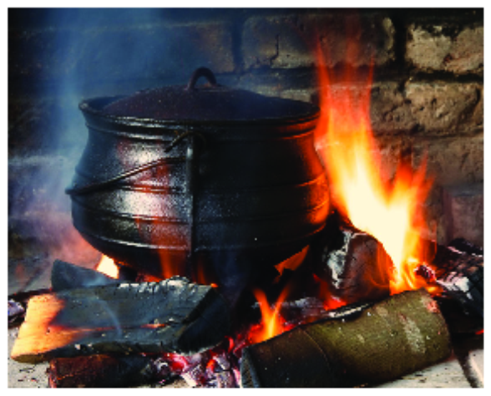
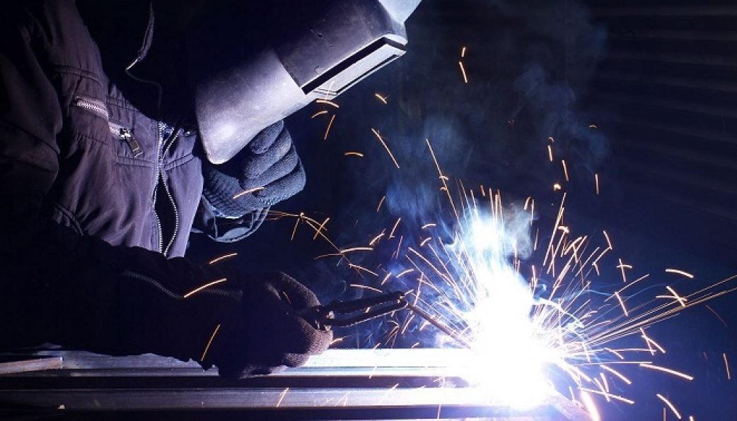
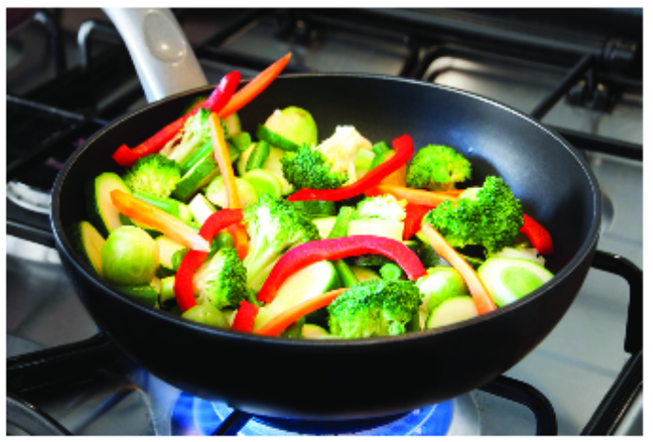
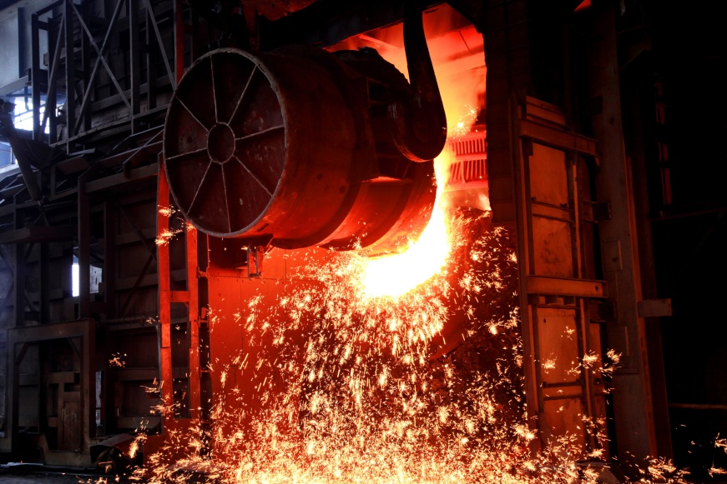
Quan sát hình ảnh và cho biết điều kiện để xảy ra sự cháy?

Slide 28
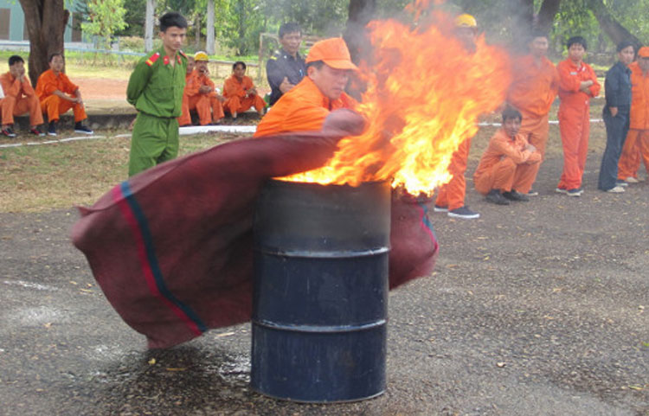
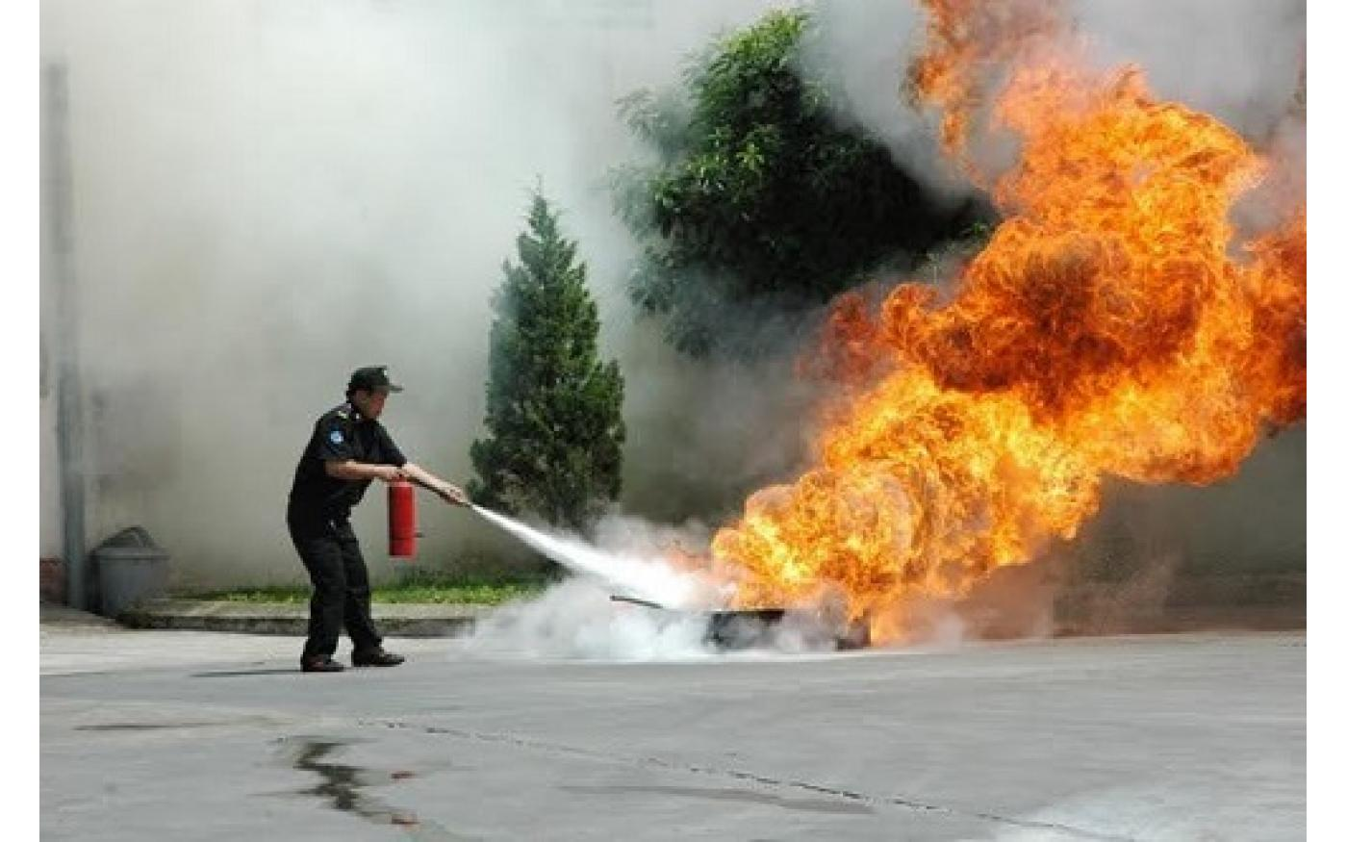
Quan sát hình ảnh và cho biết các biện pháp dập tắt sự cháy xảy ra?

Slide 29
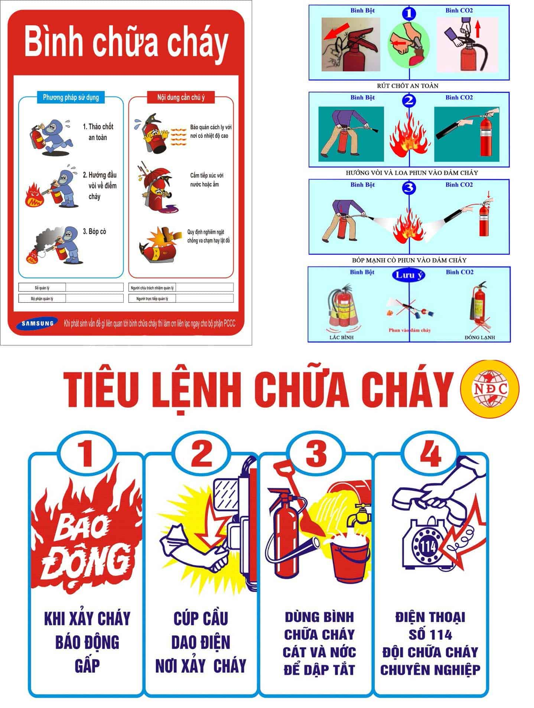
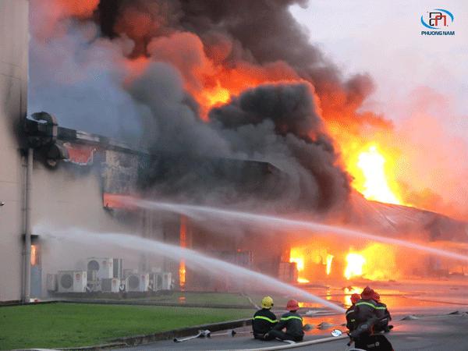
Hình ảnh một số đám cháy và biện pháp dập tắt

Slide 31
Em hãy lấy ví dụ chứng tỏ oxygen duy trì sự sống và sự cháy?

Slide 33
Nhiệm vụ về nhà
Học bài, làm bài tập sgk.
Nghiên cứu trước nội dung tiết sau: Bài 10.

